Slide 1

Автоматизация процессов разработки и тестирования ML-моделей
Контроль версий данных
Некрасов Константин Олегович
Директор по разработке ML-моделей
АО «Газпромбанк»
Блог: Labalgo

Slide 2
План занятия
Проблемы версионирования данных и инструменты их решения
DVC
LakeFS: обзор и использование

Slide 3

1. Проблемы версионирования данных

Slide 4

Проблемы представления данных и точности

Slide 5
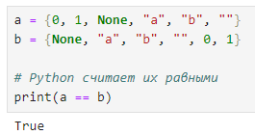
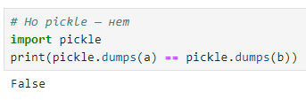
Проблемы сериализации данных. При сериализации объектов в Python часто возникают сложности с точным восстановлением данных. Одним из примеров является сравнение множеств

Slide 6
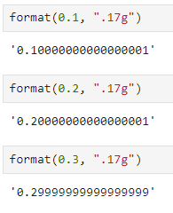
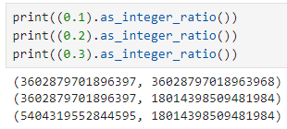
Проблемы точности чисел с плавающей запятой. Еще одна частая проблема — это точность представления чисел с плавающей запятой. Например, попробуем представить числа 1/10, 2/10, 3/10

Slide 7
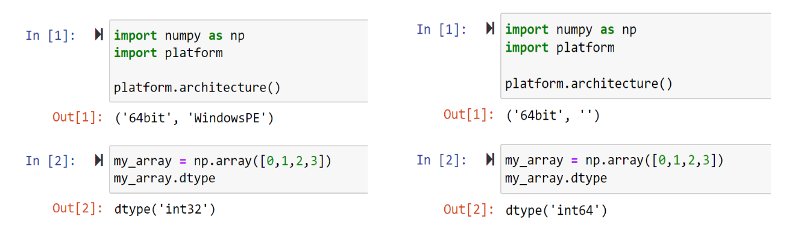
Проблемы с платформами. Системы с разной архитектурой могут давать разные результаты для одних и тех же вычислений.
Windows
Linux

Slide 8

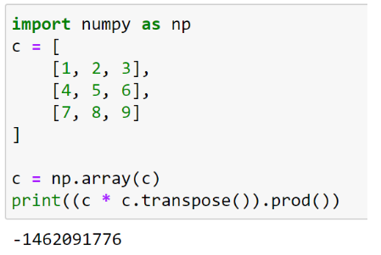
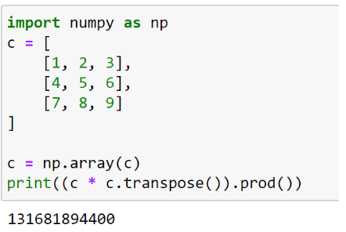
На linux стандартный тип не переполняется
На windows у нас тип переполняется

Slide 9
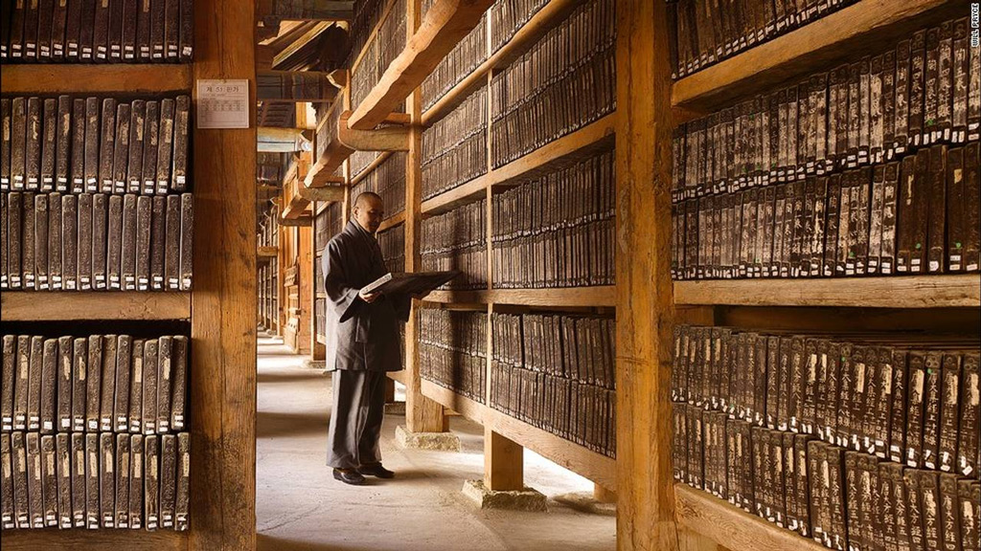
Проблемы при
работе с библиотеками и моделями

Slide 10
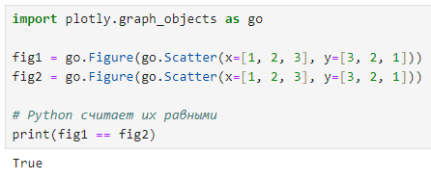


Сравнение объектов. Некоторые библиотеки ведут себя непредсказуемо при сравнении объектов. Например, Plotly при создании графиков:

Slide 11
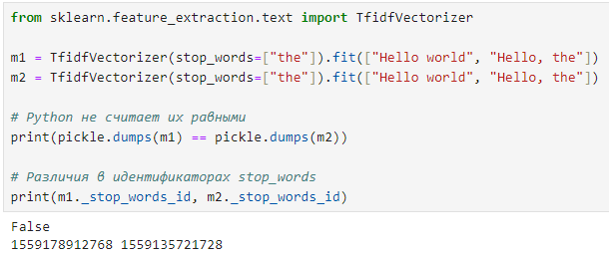
Проблемы сериализации моделей. Проблемы могут возникать и при сериализации моделей, например, при использовании scikit-learn. Рассмотрим пример с двумя одинаковыми моделями TfidfVectorizer:

Slide 12
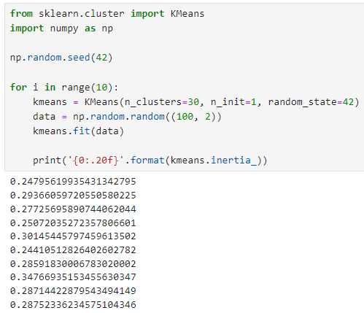
Проблемы точности в кластеризации. Некоторые алгоритмы могут давать одинаковые результаты, но иметь незначительные различия в представлении чисел, что может стать причиной проблем с повторяемостью:

Slide 13
2. DVC

Slide 14

DVC
это инструмент, который позволяет эффективно управлять версиями данных, моделей и экспериментов. Он интегрируется с Git и позволяет хранить большие данные в удаленных хранилищах, а в репозитории хранить только ссылки на эти данные.

Slide 15
DVC модули
DVC cli
DVC extentions
DVC vscode
DVC live
Iterative Studio

Slide 16
Основные возможности DVC CLI
Версионирование данных и моделей
Пайплайны и управление экспериментами
Отслеживание экспериментов
Интеграция с Git
Поддержка CI/CD

Slide 17


Пример использования DVC CLI
Для инициализации проекта с DVC нужно выполнить команду
Затем можно добавлять файлы данных для отслеживания
Это создаст файл data.csv.dvc, который будет содержать информацию о данных и ссылке на их местоположение.

Slide 18
Основные команды DVC CLI
dvc add добавляет файл для отслеживания.
dvc repro пересчитывает зависимости и обновляет результаты.
dvc push/pull загружает или скачивает данные из удалённого хранилища.
dvc exp запускает и отслеживает эксперименты.

Slide 19
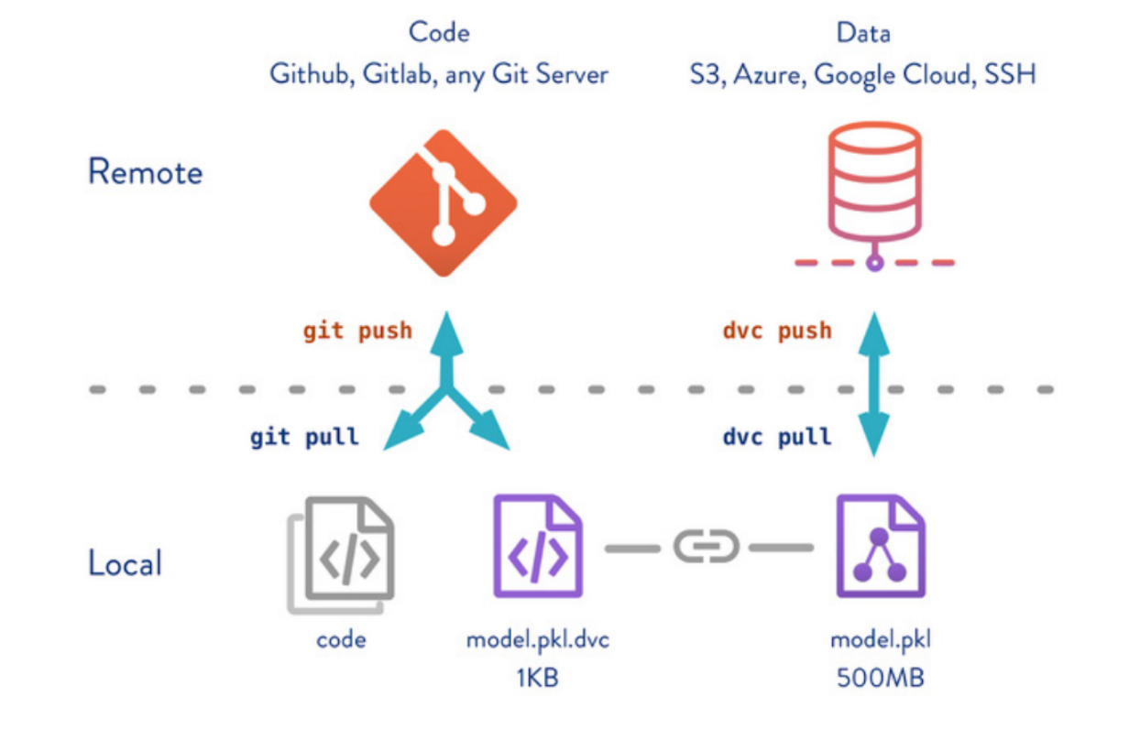
Архитектура DVC

Slide 20
Удаленные хранилища DVC
Amazon S3 (AWS) и S3-совместимые (например, MinIO)
Microsoft Azure Blob Storage
Google Cloud Storage (GCP)
Google Drive
Aliyun OSS (Alibaba Cloud)
SSH & SFTP (например, scp)
HDFS & WebHDFS
HTTP
WebDAV

Slide 21

Платные - Amazon S3 (AWS) - Microsoft Azure Blob Storage - Google Cloud Storage (GCP) - Aliyun OSS (Alibaba Cloud)
Бесплатные (полностью/частично)
Google Drive
SSH & SFTP
HDFS & WebHDFS
HTTP
WebDAV

Slide 22




Работа DVC с репозиторием Gitlab
1. Инициализация DVC репозитория
2. Добавление данных
3. Обновление данных
4. Push в репозиторий

Slide 23



Как приконектится к GoogleDrive
1. Установка зависимостей
2. Авторизация в Google Drive. Когда вы впервые запустите команду dvc push, DVC откроет в браузере окно для авторизации в вашем аккаунте Google. Вы должны будете подтвердить доступ DVC к вашему Google Drive.
3. Получение URL для Google Drive
4. Отправка данных в хранилище
folder-id

Slide 24


Как приконектится к GoogleDrive
5. Выгрузка данных из хранилища
6. Переключение между версиями

Slide 25
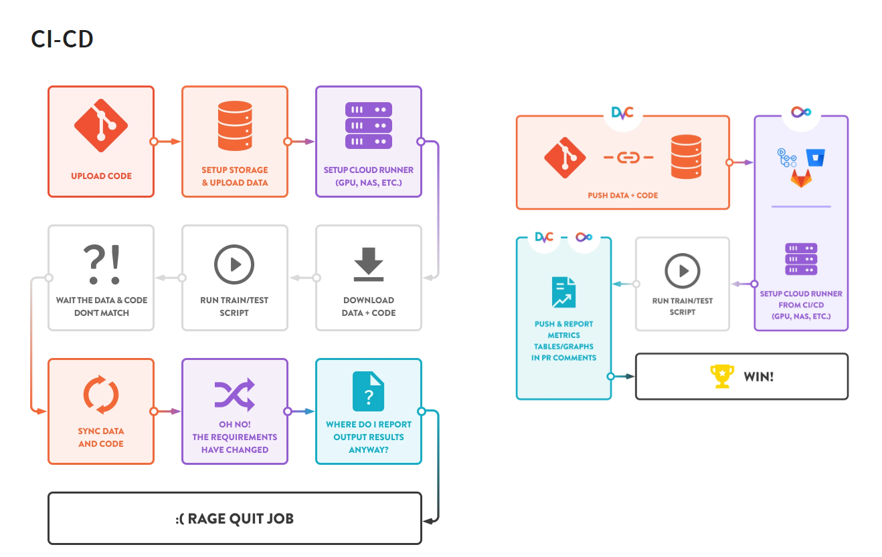
СI/CD с DVC

Slide 26
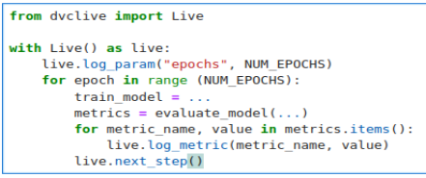
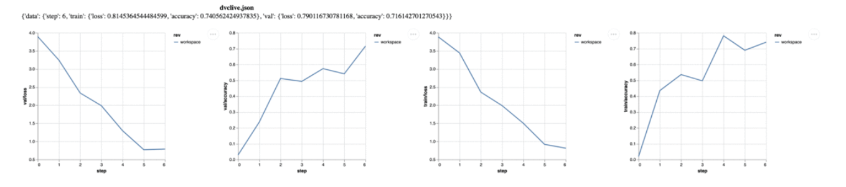
DVC Live

Slide 27
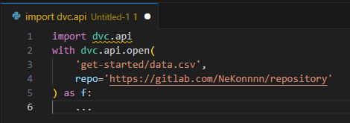
DVC API

Slide 28
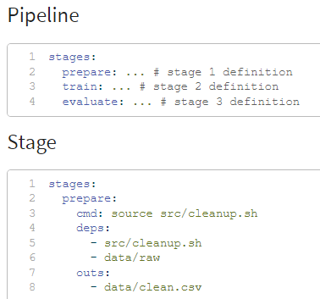
DVC Pipline

Slide 29
3. LakeFS: обзор и использование

Slide 30
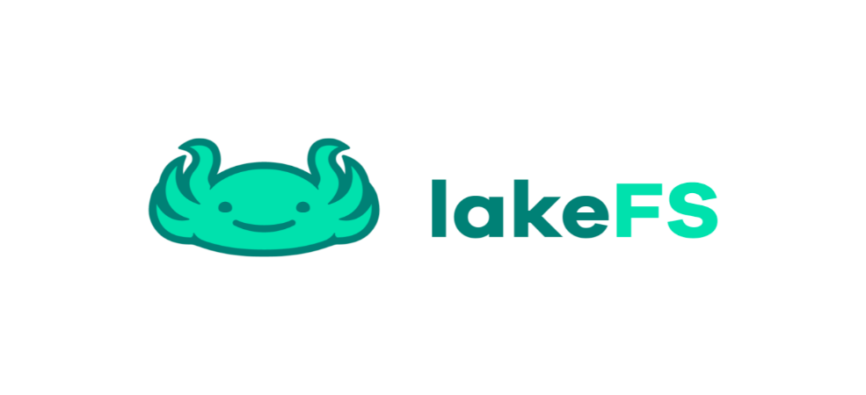
LakeFS
это система управления версиями для озер данных (data lakes), которая позволяет версионировать большие объемы данных в облачных хранилищах и поддерживает атомарные операции.

Slide 31
С помощью LakeFS вы можете использовать в своем озере данных такие концепции, как:
- branch – для создания изолированной версии данных;
- commit – для создания воспроизводимого снимка данных;
- merge – чтобы объединять ваши изменения в одно атомарное состояние.

Slide 32
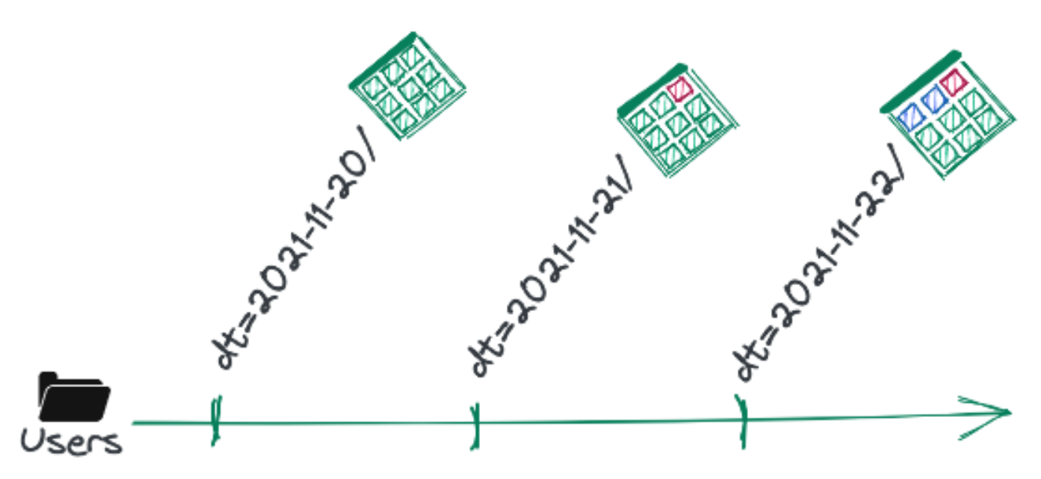
Версионирование данных
1. Полное дублирование

Slide 33
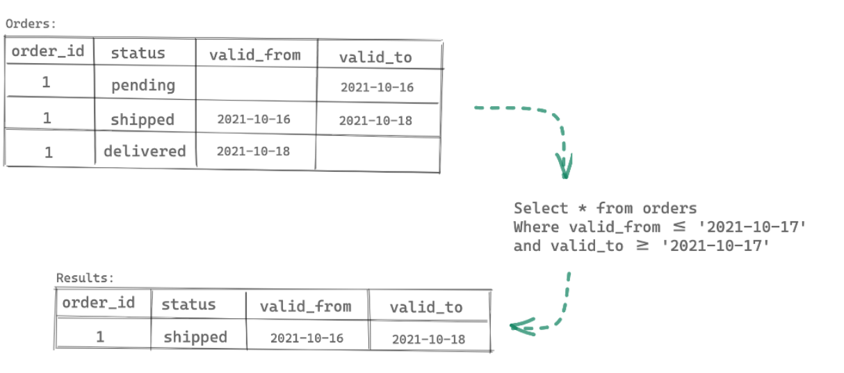
Версионирование данных
2. Метаданные valid_from/to
Sql_server и dbt для создания снимков

Slide 34
Версионирование данных
3. Контроль версий данных как объект первого класса
Этот подход, использованный в LakeFS, минимизирует дублирование неизменённых данных и предоставляет мощные операции управления версиями, такие как «создать версию», «сравнить версии» и «удалить версию».
Подход эффективен независимо от масштаба данных и формата.

Slide 35
Как работает LakeFS?
LakeFS создаёт уровень абстракции над физическим объектным хранилищем, таким как Amazon S3, Azure Blob Storage или даже локальные файловые системы. После настройки LakeFS становится интерфейсом для доступа к данным, не копируя и не дублируя данные в своей системе.
Commit в LakeFS — это создание снимка данных, который можно сохранить в виде версии, аналогично тому, как это происходит с кодом в Git.
Branch создаёт независимые копии данных для параллельной работы с разными версиями.
Merge позволяет объединять изменения, внесённые в одну ветку, с основной веткой.

Slide 36
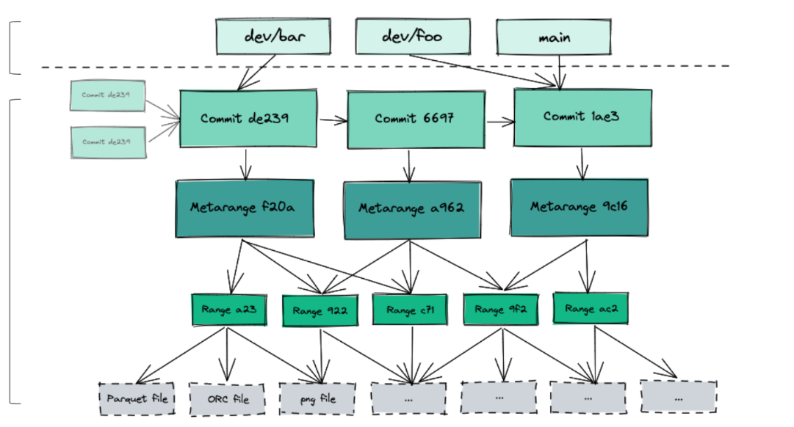
Версионирование данных

Slide 37
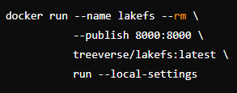
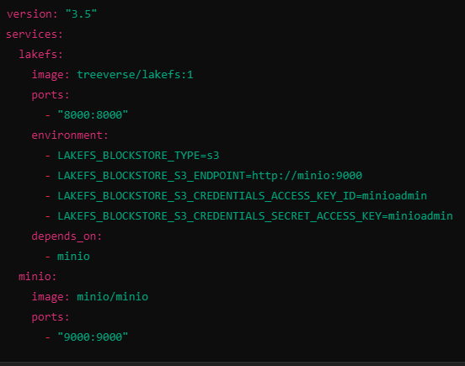
Установка и запуск LakeFS
Быстрый запуск с docker 2. C Docker Compose

Slide 38
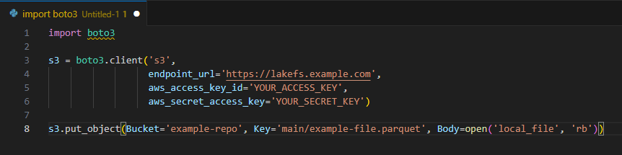
Интеграция с Python
LakeFS поддерживает несколько вариантов интеграции с Python, например, с помощью библиотеки boto3 или специализированных SDK от разработчиков LakeFS.

Slide 39
Преимущества LakeFS
Экономия хранилища
Простота интеграции
Масштабируемость

Slide 40
Заключение
Познакомились с docker для контейнеризации ML-приложений. Обсудили основные команды для начала работы с docker. Разобрались с основными шагами по работе docker.

Slide 41
Спасибо за внимание!

